Slide 1
香料 酸值或含酸量的测定
GB/T14455.5-2008

Slide 2
1.1 定义
中和1g香料中所含的游离酸所需KOH的毫克数。

Slide 3
1.2 原理
用NaOH标准溶液或KOH乙醇标准溶液中和游离酸。

Slide 4
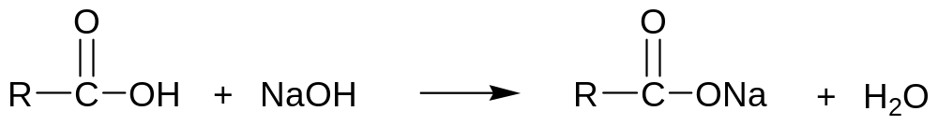
反应方程式

Slide 5
1.3 试剂
    1.3.1 中性分析纯乙醇。
    1.3.2 氢氧化钠标准溶液，c(NaOH)=0.1mol/L , c(NaOH)=0.5mol/L
    1.3.3 氢氧化钾乙醇标准溶液，c(KOH)=0.1mol/L,在每次试验前标定过。
    1.3.4 指示剂：酚酞指示液，或当香料中含有酚基团的组分时，用酚红指示液。

Slide 6
1.4 测定
    1.4.1 单离及合成香料
称取适量试样（精确到0.0002g）于锥形瓶中，加入20 ml乙醇（1.3.1）和3滴指示剂（1.3.4），用滴定管中的NaOH标准溶液（1.3.2）滴定，直至粉红色呈现，维持10s不退色，记录所用的NaOH标准溶液的体积。
    1.4.2 精油
称取试样2g（精确到0.0002g）于锥形瓶中，加入5 ml乙醇（1.3.1）和3滴指示剂（1.3.4），用滴定管中的KOH乙醇标准溶液（1.3.3）滴定，直至色泽变化维持10s不退色，记录所用的KOH乙醇标准溶液的体积。

Slide 7
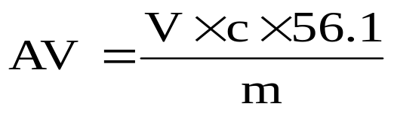
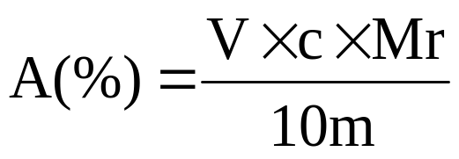
1.5 结果的表述
1.5.1 按式（1）计算酸值AV：
1.5.2 按式（2）计算含酸量A%：
V—滴定过程中耗用的NaOH标准溶液（1.3.2）或KOH乙醇标准溶液（1.3.3）的体积，单位为毫升（mL）；
c-- NaOH标准溶液（1.3.2）或KOH乙醇标准溶液（1.3.3）的浓度，单位为摩尔升（mol/L）；
m--试样的质量，单位为克(g)；
Mr—酸的相对分子质量。

Slide 8
香料 酯值或含酯量的测定
GB/T 14455.6-2008

Slide 9
1.1 定义
中和1 g香料中所含的酯在水解后释放出的酸所需要氢氧化钾的毫克数。

Slide 10
1.2 原理
在规定的条件下，用氢氧化钾乙醇标准溶液加热水解香料中存在的酯。过量的碱用盐酸标准溶液回滴。

Slide 11
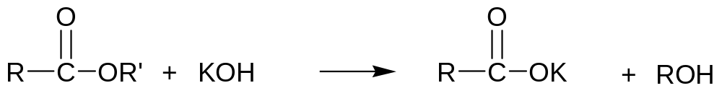
反应方程式

Slide 12
1.3 试剂
1.3.1 氢氧化钾乙醇溶液，c(KOH)=0.5mol/L。
1.3.2盐酸标准溶液，C (HCL)=0.5mol/L。
1.3.3 酚酞指示液。

Slide 13
1.4 测定
称取约2 g精油或适量的单离及合成香料（精确至0.0002 g），将试样放入皂化瓶中，中和掉游离酸，用移液管加入25 ml氢氧化钾乙醇溶液和一些浮石。接上空气冷凝器，将皂化瓶置于沸水浴中，回流1 h（或按有关香料产品标准中规定的时间进行回流）。冷却，拆去空气冷凝器。加入5滴酚酞指示液。过量的氢氧化钾用盐酸标准溶液滴定。到达终点，记录下盐酸的V。

Slide 14
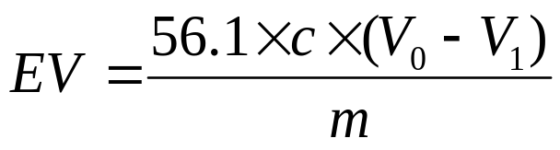
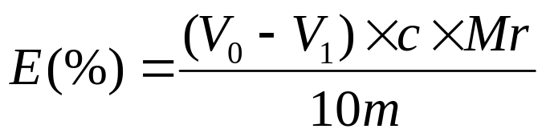
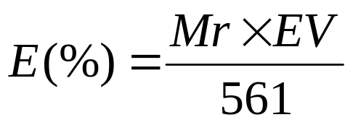
1.5 结果的表述
  计算酯值EV ：
计算酯的质量分数E(%) ，以指定的酯计 ：

Slide 15
香料 羰基化合物含量的测定
GB/T 14454.13-2008

Slide 16
1. 定义
中和1g香料与盐酸羟胺经肟化反应释放出的盐酸时所需的氢氧化钾的毫克数。
注：肟是羰基化合物和羟氨反应的产物

Slide 17
第一法 盐酸羟胺法

Slide 18
1.2 原理
羰基化合物与盐酸羟胺反应转化成污。
用氢氧化钠标准溶液滴定这一反应释放出的盐酸。

Slide 19
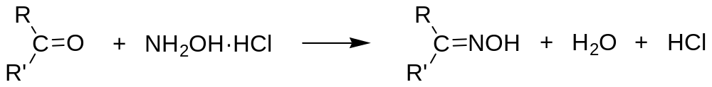
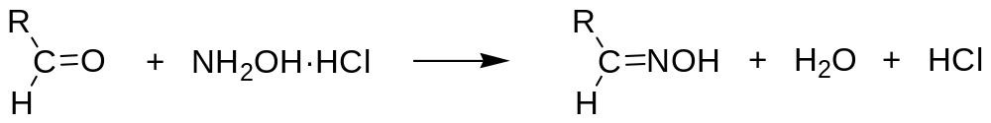
反应方程式

Slide 20
1.3 试剂
    1.3.1 氢氧化钠标准溶液，c(KOH)=0.5mol/L。
    1.3.2 溴酚蓝指示液。
    1.3.3 盐酸羟胺溶液。

Slide 21
1.4 测定
称取1~1.5 g香料与锥形瓶中，精确至0.0001g。将50 ml盐酸羟胺溶液加入到试样中，摇匀，在室温静置1h或按有关香料产品标准中规定的时间静置。加入3滴溴酚蓝指示液，充分摇匀。用氢氧化钠标准溶液滴定至与盐酸羟胺溶液相同的黄绿色。记录下所用的氢氧化钠标准溶液的体积。

Slide 22
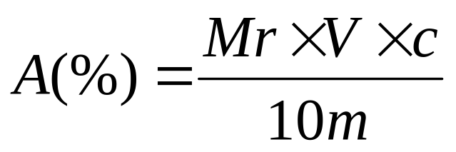
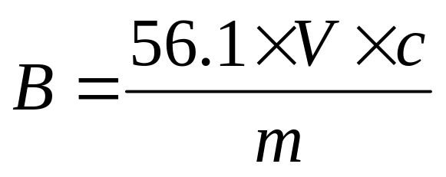
1.5 结果的表述
计算羰基化合物的含量A以质量分数表示，
以指定的醛/酮计：
计算羰值B:

Slide 23
第二法 游离羟胺法

Slide 24
2.1 原理
羰基化合物与盐酸羟胺和氢氧化钾混合物所释放出的游离羟胺反应转化成污。
用盐酸标准溶液滴定过量的碱。

Slide 25
2.2 试剂
2.2.1盐酸标准溶液，c(HCL)=0.5mol/L。
2.2.2溴酚蓝指示液。
2.2.3羟胺溶液。

Slide 26
2.3 测定
用滴定管准确加入75 ml 羟胺溶液于装有试样的皂化瓶中，混匀。将盛有混合物的皂化瓶在室温下静置或加热沸腾回流。如使用沸腾回流，在除去回流冷凝器前，应快速冷却。同时应做空白。
在磁力搅拌器的搅拌下，用盐酸标准溶液进行电位滴定。样品的终点PH值应与空白的终点PH值一致。

Slide 27
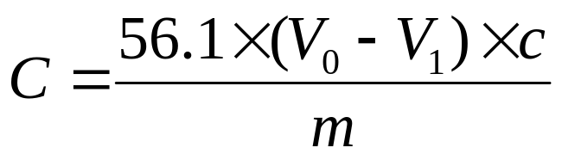
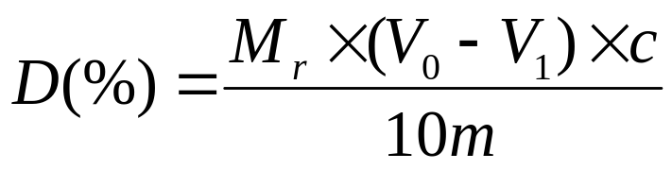
2.4 结果的表述
计算羰值C，用每克精油所耗用的氢氧化钾毫克数表示：
计算羰基化合物的含量D，以质量分数表示，以指定的醛或酮计：

Slide 28
第三法 中性亚硫酸钠法

Slide 29
3.1 原理
用中性亚硫酸钠溶液与醛或酮在沸水浴中反应释放出氢氧化钠，逐渐用酸中和使反应完全。

Slide 30
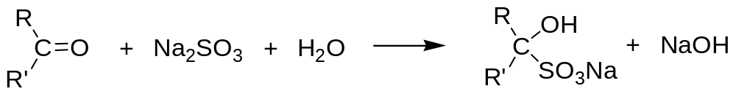
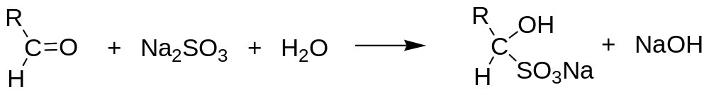
反应方程式

Slide 31
3.2 试剂
3.2.1 中性亚硫酸钠饱和溶液：以酚酞为指示液，在澄清的亚硫酸钠饱和溶液中加入亚硫酸氢钠溶液（30%）使呈中性。该试剂在使用时应新鲜配制并过滤。
3.2.2 乙酸水溶液（1+1）。
3.2.3 酚酞指示液。

Slide 32
3.3 测定
用移液管吸取10 ml 试样，注入醛瓶中。加入75 ml 中性亚硫酸钠饱和溶液，振摇使之混合。加入2滴酚酞指示液，随即置于沸水浴中不断振荡。当粉红色显现时，加入数滴乙酸水溶液，使瓶内混合液的粉红色褪去，重复加热振荡。当粉红色不再显现时，再加入数滴酚酞指示液，继续加热15 min。如不再显现粉红色时，取出，冷却至室温。如仍有粉红色呈现，则再加热震荡并滴加乙酸水溶液至粉红色褪去。取出，冷却至室温，当油层与溶液完全分开后，加入一定量的中性亚硫酸钠饱和溶液，是油层全部升至瓶颈刻度处，读取油层的毫升数。

Slide 33
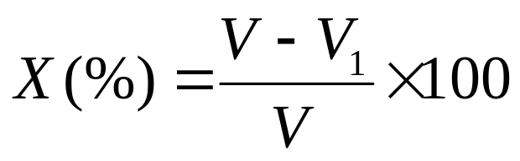
3.4 结果的表述
计算醛/酮含量x，以%表示：

Slide 34
香料 含酚量的测定
GB/T14454.11-2008

Slide 35
1. 原理
把已知体积的香料含有酚类化合物转化为水溶性的碱性酚盐，然后测出未被溶解的香料体积。

Slide 36
2. 试剂
5%的KOH溶液(不含氧化硅和氧化铝)
酒石酸
二甲苯

Slide 37
3. 测定
用移液管吸取10 ml 试样，注入醛瓶中，加入75 ml KOH溶液，在沸水浴中加热10分钟，并至少振摇3次。

Slide 38
4. 结果的表述
ω=10（10-V）
ω—含酚量 ，以体积分数计
V —未被吸收的油相体积(mL)

Slide 39
香料 乙酰化后酯值得测定和游离醇与总醇含量的评估
GB/T14455.7-2008

Slide 40
1. 定义
中和1g乙酰化香料中所含的酯在水解后释放出的酸所需要氢氧化钾的毫克数。

Slide 41
第一法 乙酰化法

Slide 42
2. 原理
按照GB/T14455.6测定酯值
在乙酸钠存在下，用以酸酐使香料乙酰化。乙酰化后的香料经分离和干燥，按照GB/T14455.6测定酯值
从乙酰化前和乙酰化后的酯值计算游离醇、结合醇和总醇的含量

Slide 43
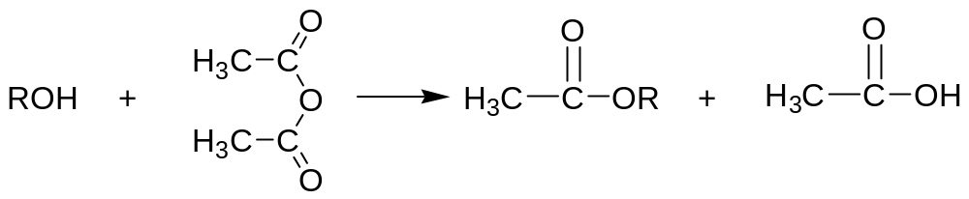
反应方程式

Slide 44
3. 试剂
无水乙酸钠，新熔化并经粉碎
以酸酐，含量不低于98%
2%碳酸钠-氯化钠溶液
氯化钠饱和溶液
干燥剂（无水硫酸镁/无水硫酸钠）
石蕊试纸
氢氧化钾乙醇溶液，c(KOH)=0.5mol/L。
盐酸标准溶液，C (HCL)=0.5mol/L。
酚酞指示液。

Slide 45
4. 测定
乙酰化前酯值的测定（精油）
按照GB/T14455.6测定乙酰化前酯值
将约10mL试样、10mL乙酸酐和2mL无水乙酸钠置于乙酰化瓶中混合。加入几粒沸石并装上回流装置加热回流2h(精油)或1h(单离及合成香料)，或按照产品要求的时间回流。
回流结束后将液体冷却并洗涤至中性。
乙酰化后酯值的测定
按照GB/T14455.6进行（试样2g 、KOH乙醇溶液50mL回流1h或按产品要求）

Slide 46
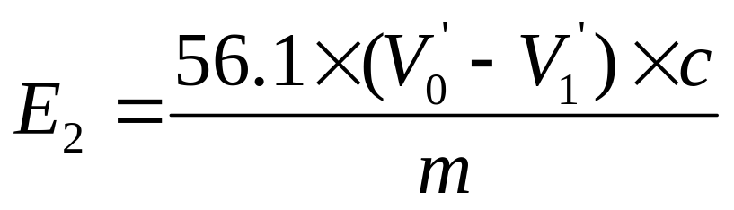
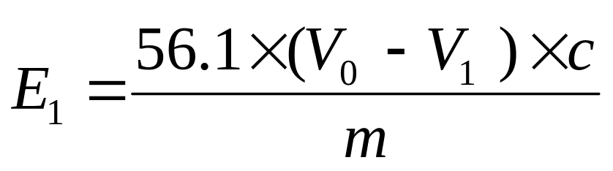
5. 结果的表述
乙酰化后酯值E₂
乙酰化前酯值E₁

Slide 47
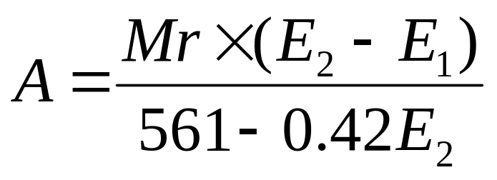
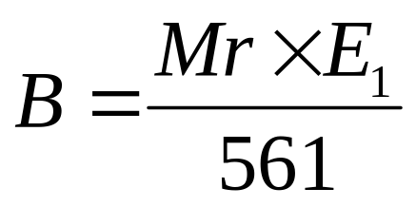
精油结果的表述
游离醇含量A 以%表示，以指定的醇计：
结合醇含量B 以%表示，以指定的醇计：
总醇含量=A+B

Slide 48
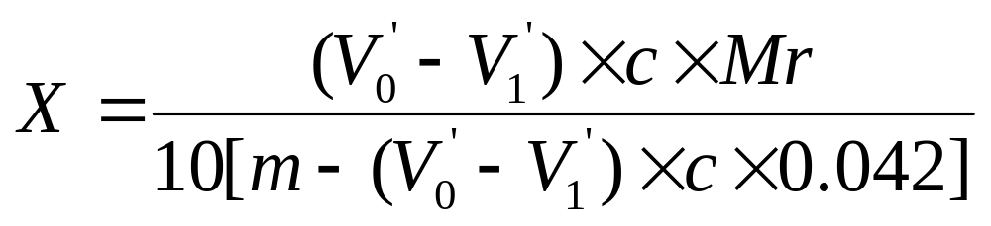
单离及合成香料
单离及合成香料含醇量 X，以%计：

Slide 49
香料 冻点的测定
GB/T 14454.7-2008

Slide 50
1. 定义：
香料在过冷下由液态转化为固体释放其熔化潜热时，所观察到的恒定温度或最高温度。

Slide 51
2. 原理:
缓慢并逐步地冷却试样，当试样从液态转化为固态时，观察其温度的变化。

Slide 52
3. 操作：
3.1初步试验—取10ml试样倒入试管中,在冰水浴中冷却,用搅拌器搅拌直到凝固冻结。记下此时温度。
3. 2 在广口瓶中充满水，融化的冰或其他任何适当的混合冷冻剂，要求冰水浴温度低于初步试验温度5℃，然后装好厚壁试管。
3.3 在试管中加入10ml试样，插入温度计和搅拌器，先将试样冷却到初步试验中获得的温度。
3.4 把试管插入厚壁试管，待温度再降低2℃时用搅拌器连续搅拌引起结晶，注意避免析出的颗粒黏附在管壁上。待温度开始回升时停止搅拌。
3.5 当温度显示为最大值或至少1min保持不变时，记录所观察到的温度。
3.6 取出试管，重新熔化该试样。重复测定，直至连续二次的结果相差不超过0.2℃，取二次平均值即为冻点。

Slide 53
香料 熔点的测定
GB/T 14457.3-2008

Slide 54
1.定义：
熔点指标是指物质的固、液两相在大气压下达到平衡状态时的温度，即固态试样开始熔化时的温度。
用熔点管测定试样得到开始熔化的温度称为熔点；试样从开始熔化至全部熔化时的温度范围称为熔程。

Slide 55
2. 原理
以加热的方式使熔点管中的试样不断升温，通过目测法观察初熔的温度。

Slide 56
3. 仪器
3.1熔点管(毛细管): 用中性硬质玻璃制成的毛细管，一端熔封．管长约lOOmm，内径0.9～1.1mm， 壁厚O.10～0.15mm
3 .2 温度计
3.2.1测量温度计:具适当量程的精密温度计，分割度为0.1或0.2℃。
3.2 .2 辅助愠度计:具适当量程、分刻度为1℃的温度计。
3.3 加热装置:使用可控制温度的加热装置。a．磁力搅拌器。b．高型烧杯：容积约为600mL，蛇形玻璃管中固定一功率为300W的电热丝。用调压变压器控制温度。
3.4 传温液体
应选用沸点高于被测试样的终熔温度，而且性能稳定、消澈透明、粘度较小的液体作为传温液体。熔点在150℃以下的可采用甘油或液体石蜡，熔点在150℃以上的可采用硅油。

Slide 57
4．操作步骤
4.1 取少量试样研成尽可能细的粉末，连同一端割闭的熔点管放入干燥器中充分干燥(至少16h)．取出，将试样装入熔点管中用一长约lm的干燥玻璃管：直立于玻璃板或坚实桌面上，将装有试样的熔点管在其中重复投落数次，直至试样紧密地沉入管底，高度为2～3mm，备用。

Slide 58
4．操作步骤
4.2 将上述熔点管附着于温度计上，使熔点管的贮样部分与水银球的中部处于同一水平。打开磁力搅拌器，调节加热装置，将传温液的温度缓缓升至比试样所规定的熔点低约10℃时，将附有熔点管的温度计放入传温液中，温度计水银球应位于传温液的中部，熔点管距杯底至少25mm(用内热的装置：温度计水银球表面据热表面应25mm以上)。控制升温速率稳定保持在1.0一1.5℃／min。

Slide 59
4．操作步骤
4.3 当试样出现明显的局部液化或有明显的崩离管壁现象的的温度为始熔点即为熔点；当试样完全熔化时温度为终熔点。始熔点至终熔点的温度范围即为熔程。
注；①熔点管必须预先洗挣、烘干房干。管内壁如有碱性物质或尘屑、水汽等时，都可使测得的熔点偏低。②易分解的试样升温速度以3℃／min为宜，明显崩离管壁(或开始产生气泡，即物质分解时)为始熔点。有些物质如樟脑等在测定熔点时，可用内径较大的熔点管，这将在具体产品标准中指出。

Slide 60
5. 结果的表述
如测定中使用的是全浸式温度计，则应对所测得的熔点值进行校正，校正值按下式计算：
△t=0.00016(t1－t2)N
式中：
△t一校正值，℃；
0.00016:水银在温度计中的平均膨胀系数，1／℃，
N :温度计暴露在传温液外的度数，℃；
t1： 温度计显示的熔点度数，℃：
t2： 辅助温度计所显示的温度，℃。
平行试验结果的允许差为0.2℃。

Slide 61
香料 微量氯的测定
GB/T 14454.12-2008

Slide 62
1.1 原理：
生成的氯化铜火焰呈绿色。

Slide 63
2. 测定：
2.1 选择一个光线较暗的通风橱进行检测，点燃煤气灯调节火焰高度为50mm，用坩埚钳钳住铜片，在煤气灯上灼烧，直至铜片两面生成褐色之氧化铜薄膜为止。
2.2 更换火焰高度为30 mm，用滴管滴2滴试样到铜片上，在煤气灯上点燃后迅速移至空气中燃烧。如此重复三次，共加6滴试样。
2.3 将铜片竖立，从右到左穿过煤气灯火焰。仔细观察火焰是否带有瞬息的绿色。完成一次试验操作。
2.4 如上重复试验三次，均无绿色火焰即为通过。三次中有一次极微绿色，则应再重复试验三次，如再有一次有明显之绿色，则为不通过。

Slide 64
香料 相对密度的测定
GB/T 11540-2008

Slide 65

1. 定义
1.1 相对密度( )
一定温度(t℃)下,一定体积的香料的质量与相同温度下同样体积的蒸馏水的质量之比.
1.2 密度(ρ_{t} , g/mL)
一定温度(t℃)下,一定体积的香料的质量与体积之比.

Slide 66
2. 原理
在一定温度(t℃)下先后称量密度瓶内同体积的香料和水的质量.

Slide 67
3. 仪器
3.1 玻璃密度瓶,最小标称容量为5 ml.
3.2 恒温水浴槽
3.3 分析天平
3.4 密度仪

Slide 68
4. 操作步骤
4.1 密度瓶
1. 取干燥的密度瓶,加瓶塞和温度计一起称量.
2. 密度瓶内注满蒸馏水,插上配套的温度计,放入水浴恒温,盖上瓶塞,擦干称量.
3. 密度瓶内注满香料样品,插上配套的温度计,放入水浴恒温,盖上瓶塞,擦干称量.

Slide 69
4.2 密度仪
1.打开仪器,设定温度,预热10min.
2.待仪器稳定后,在试管中倒入样品和水放置在相应的位置.
3.按start键,分别测出样品和水的绝对密度.

Slide 70
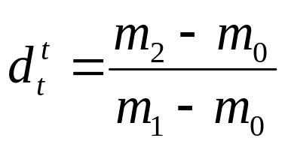
5. 结果的表述
5.1密度瓶
式中：
m_{0———}空密度瓶的质量，g
m_{1———}装有水的密度瓶的质量，g
m_{2———}装有香料样品的密度瓶的质量，g

Slide 71
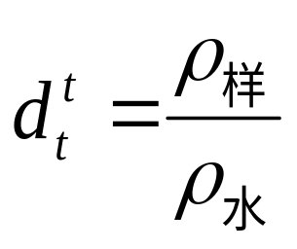
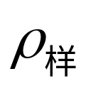
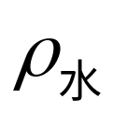
5. 结果的表述
5.2密度仪
式中：
－测得的试样的绝对密度，g/mL
－测得的水的绝对密度，g/mL

Slide 72
香料 折光指数的测定
GB/T 14454.4-2008

Slide 73
1.定义
当具有一定波长的光线从空气射入保持在恒定的温度下的液体香料时，入射角的正弦与折射角的正弦之比。

Slide 74
2. 原理
按照所有仪器的类型，直接测定折射角或者观察全反射的临界线，香料应保持各向同性和透明性的状态。

Slide 75
3. 仪器
3.1 阿贝折光仪
3.2 恒温水槽
3.3 光源

Slide 76
4. 操作步骤
4.1 开启恒温水槽，设定所需温度。
4.2 清洗阿贝折光仪棱镜表面，使棱镜表面干燥。
4.3 校正折光仪读数。
4.4 用滴管在棱镜表面滴加样品，合上棱镜并旋紧。
4.5 调节折光仪旋钮，调节至清晰，记录读数。

Slide 77
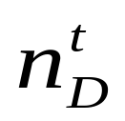
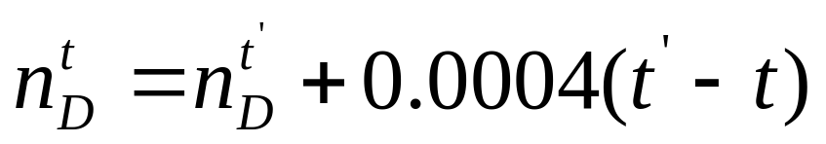

5. 结果的表述
规定温度t下的折光指数
式中， 是在t’温度下测得的读数

Slide 78
香料 乙醇中溶解(混)度的评估
GB/T 14455.3-2008

Slide 79
1. 原理
单离及合成香料在乙醇中的溶解度
在25℃时，各种香料在不同浓度的乙醇水溶液中有不同的溶解度。
精油在乙醇中的溶混度
在20℃时，将适当浓度的乙醇水溶液逐渐添加到精油中，评估溶混度和可能出现的乳色现象。

Slide 80
2. 仪器
移液管 1ml
量筒
恒温水槽

Slide 81
3. 操作步骤
3.1 开启恒温水槽，设定所需温度。
3.2 用移液管将1ml样品置于量筒中。
3.3 把盛有样品的量筒放在恒温水槽中。。
3.4 用滴管在盛有样品的量筒中加入规定浓度的乙醇水溶液，加入规定的体积，保持并振摇片刻。
3.5 观察溶液，澄清即为通过。

Slide 82
香料 发蒸残留物的测定
GB/T 14454.6-2008

Slide 83
1. 定义
将待测试样按有关产品标准所规定的时间置于沸水浴上加热，蒸去其中挥发性的部分后所得到的残留物，以质量分数表示

Slide 84
2. 原理
精油
在沸水浴上蒸发其挥发性部份，称取残留物重量。
单离及合成香料
在沸水浴上蒸发其挥发性部份，烘干至恒定质量后称取残留物重量。

Slide 85
3. 测定
精油
（1）蒸发皿先经烘箱干燥，然后置于干燥器内冷却后称重，记录数据。
（2）称取试样5±0.05g(精确至0.001g)，于预经干燥的蒸发皿中，记录数据。
（3）将蒸发皿置于沸水浴上，加热并保持水浴稳定沸腾，直到产品标准中规定的时间。
（4）从沸水浴上取下蒸发皿，擦干外层，放入干燥器冷却。
（5）冷却至室温后称重蒸发皿，记录数据。

Slide 86
3. 测定
单离及合成香料
（1）蒸发皿先经烘箱干燥，然后置于干燥器内冷却后称重，记录数据。重复操作一次，直至恒重。
（2）称取试样2g(精确至0.0002g)，于预经恒重的蒸发皿中，记录数据。
（3）将蒸发皿置于沸水浴上，加热并保持水浴稳定沸腾，直至试样完全挥发。
（4）然后将蒸发皿移至105℃烘箱中烘1~2小时。
（5）取出蒸发皿，擦干外层，放入干燥器冷却至室温，称重记录数据。重复烘干，直至恒重。

Slide 87
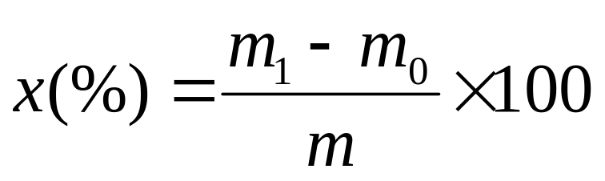
4. 结果的表述
蒸发后残留物含量x， 以%表示
M₁ 蒸发皿与残留物的质量
M₀ 蒸发皿的质量
M 试样的质量

Slide 88
香料 旋光度的测定
GB/T14454.5-2008

Slide 89
1. 定义
旋光度
在规定的温度下，波长为589.3nm±0.3nm(相当于钠光谱D线)的偏振光穿过厚度为100mm的香料时，偏振光震荡平面发出旋转的角度
比旋度
香料溶液的旋光度与单位体积中香料的质量之比

Slide 90
2. 仪器设备
旋光仪
旋光管
恒温控制器

Slide 91
3. 测定
打开旋光仪并接通光源，待其至充分亮度
将试样注入旋光管后按规定的温度进行恒温
将旋光管放入旋光仪，根据仪器上的刻度读出旋光度

Slide 92
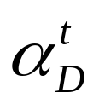
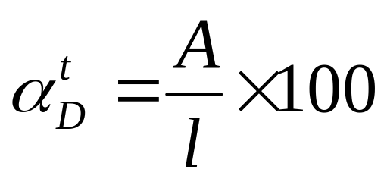
4. 结果的表述
旋光度
A 偏转角的值
L 旋光管的长度mm

Slide 93
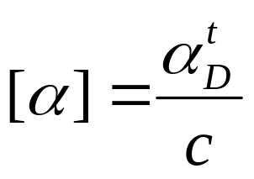

4. 结果的表述
比旋度[α]
香料溶液的旋光度
C 香料溶液的浓度 g/mL

Slide 94
食品添加剂中重金属限量试验
GB/T 5009.74

Slide 95
1. 原理
在弱酸性（pH 3-4）条件下，试样中的重金属离子与硫化氢作用，生成棕黑色，与同法处理的铅标准溶液比较，做限量试验。

Slide 96
2. 试样处理
一般香料均属有机试样，须用干法消解。
称取试样5.0克，置于坩埚，加适量硫酸浸润，小火碳化，加2ml硝酸和5滴硫酸，小心加热，直到烟雾挥尽，移入高温炉中，550 ℃灰化完全，冷却后取出，加2ml 6mol/L盐酸湿润残渣，于水浴上慢慢蒸发至干。用1滴浓盐酸湿润残渣，并加10ml水，于水浴上再次加热2min，将溶液移入50ml容量瓶中，如有必要需过滤。

Slide 97
3. 测定
A管：吸取含铅量相当于指定的重金属限量的铅的标准溶液于50ml纳氏比色管中，加水至25ml，混匀，加一滴酚酞指示液，用6mol/L稀盐酸或1mol/L稀氨水调节至中性，加入pH3.5的乙酸盐缓冲溶液5ml，混匀，备用。
B管：从容量瓶中吸取10-20ml(或适量)试样液，加水至25ml，混匀，加一滴酚酞指示液，用6mol/L稀盐酸或1mol/L稀氨水调节至中性，加入pH3.5的乙酸盐缓冲溶液5ml，混匀，备用。
在各管中加入10ml新鲜制备的硫化氢饱和液，并加水至50ml刻度，混匀，置于暗处5min后，在白色背景下观察，B管不得深于A管。如深于则为检出。

Slide 98
食品添加剂中砷的试验
GB/T 5009.76

Slide 99
第二法 砷 斑 法

Slide 100
1. 原理
在碘化钾和氯化亚锡存在下，将样品液中的高价砷还原为三价砷，三价砷与锌粒和酸产生的新生态氢作用，生成砷化氢气体，经乙酸铅棉花除去硫化氢干扰，再与溴化汞试纸生成黄色至橙色的色斑，与标准砷斑比较作限量试验

Slide 101
2 . 试样处理
干灰化法
取5g样品于瓷坩埚中，加10mL 15%硝酸镁溶液，再于上面覆盖1g氧化镁粉末，混匀，浸泡4h，置于水浴上蒸干，用小火加热至碳化完全，移入高温炉中，550℃灰化完全，冷却后取出，调节至中性，将溶液移入50ml容量瓶中。同时作空白试验

Slide 102
3. 测定
吸取一定量的样液和砷的限量标准液，分别置于锥形瓶中，加5mL盐酸和30mL水，再加5mL 15%碘化钾，5滴40%氯化亚锡溶液，混匀，静止10min。
向上述锥形瓶中各加入3g无砷锌粒，并立即塞上预先装有乙酸铅棉花及溴化汞试纸的测砷管，放置1h后，取出砷斑进行比较。

Slide 103
过 氧 化 值 的 测 定
GB/T5009.37-2003

Slide 104
1. 原理
油脂氧化过程中产生过氧化物，与碘化钾作用生成游离碘，以硫代硫酸钠溶液滴定，计算含量。

Slide 105
2. 试剂
饱和碘化钾溶液:称取14g碘化钾（分析纯），加10ml水溶解，必要时微热使其溶解，冷却后存储于棕色瓶中。
三氯甲烷—冰乙酸混合液：40ml三氯甲烷加60ml冰乙酸，混匀。
硫代硫酸钠标准滴定溶液：移取20ml浓度为0.100mol/L的硫代硫酸钠标准液于1000ml容量瓶中，用高纯水定容。临用时稀释现用。
淀粉指示剂：称可溶性淀粉（分析纯）0.50g，倒入50ml沸水调匀，煮沸。现配现用。

Slide 106
3. 测定
称取2.00g~3.00g混匀的试样，于250ml碘量瓶中。
加30ml三氯甲烷—冰乙酸混合液，摇匀，使试样完全溶解。再移入1ml饱和碘化钾溶液，振摇0.5min。
放在暗处静置3min。
取出加100ml水，摇匀后加1ml淀粉指示剂，立即用硫代硫酸钠标准滴定溶液滴定，直至蓝色消失为终点。同时进行空白试验。

Slide 107
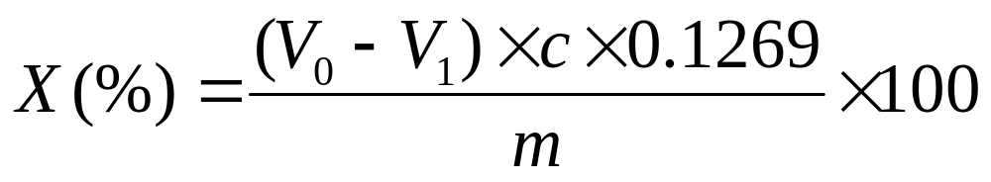
4. 结果的表述
过氧化值 X（%）
V1—试样消耗硫代硫酸钠标准滴定溶液的体积 ml
V2—空白消耗硫代硫酸钠标准滴定溶液的体积 ml
C —硫代硫酸钠标准滴定溶液的浓度 mol/L
m —试样质量 g

